Slide 1



Full Stack Developer
Judul Mission : Mission 4 Basic
Disusun oleh : Guntur Aditama - 21032
Email : aditamaguntur@gmail.com
Restricted - For Student Only

Slide 2

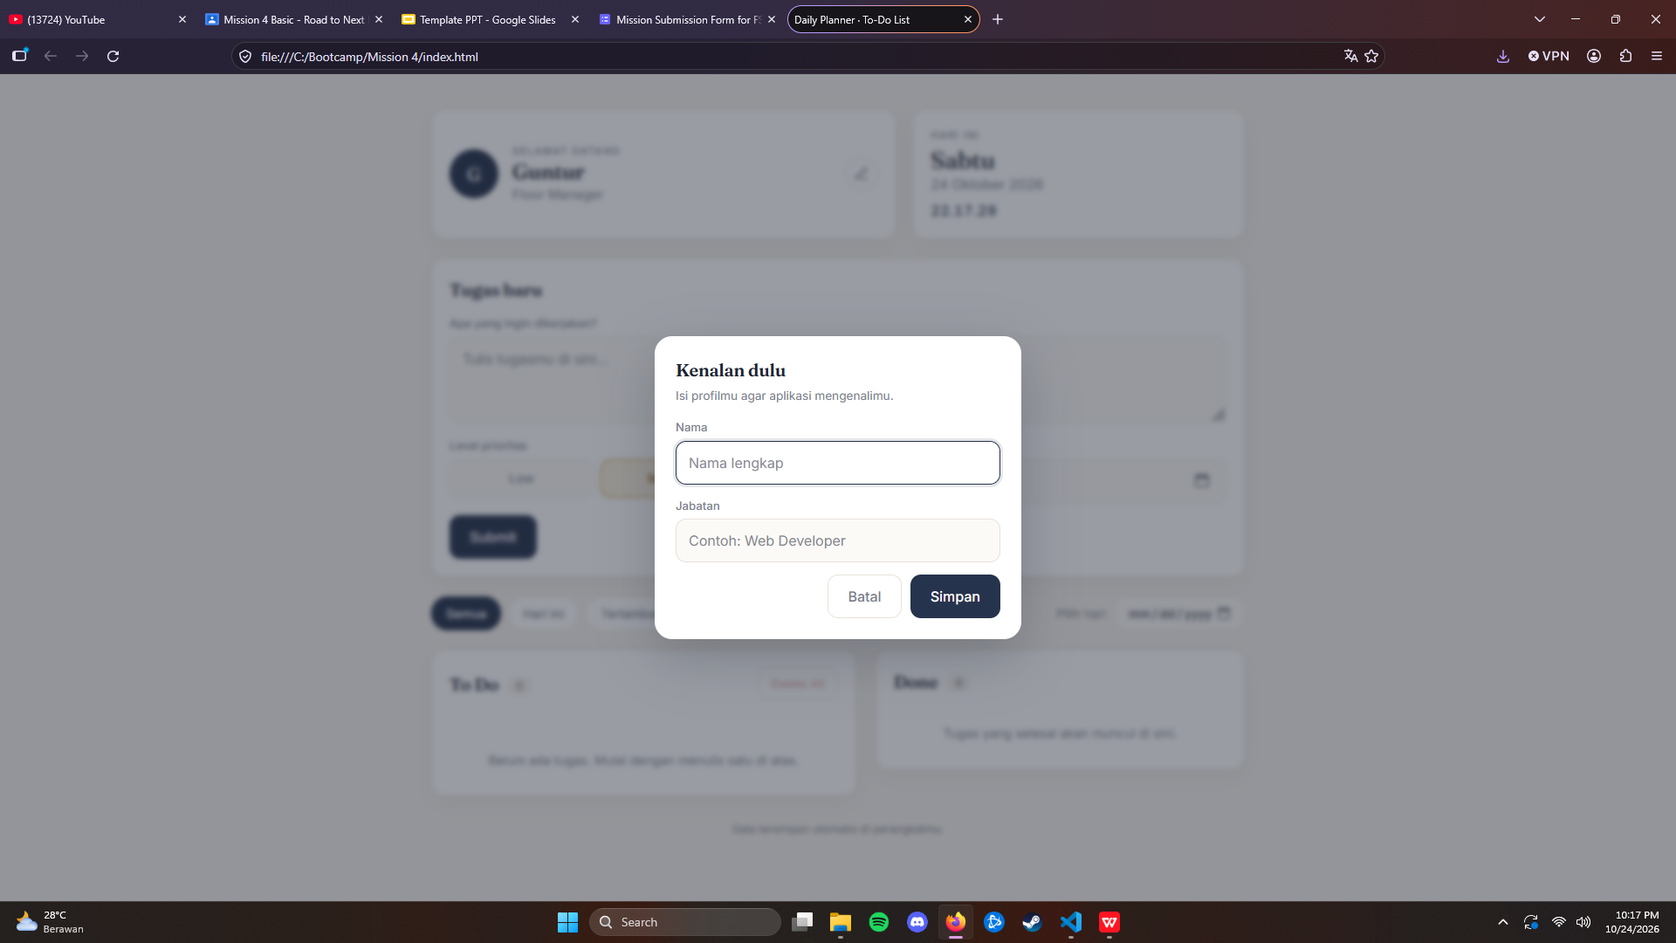

Slide 3
